Slide 1






PEMROGRAMAN BERORIENTASI
OBJEK
START

Slide 2



IDENTITAS
NAMA :
NIM :
KELAS :
2200018292
G
AGIL MIFTAHUL ULUM

Slide 3



APLIKASI BANK SAMPAH
LINK GITHUB :
https://github.com/Agilmiftahul292/Bank-sampah

Slide 4




DESKRIPSI APLIKASI
Program aplikasi ini dirancang untuk nantinya akan digunakan untuk menukarkan barang-barang yang tidak terpakai (sampah) Organik, daur ulang dan sampah Anorganik. Berdasarkan kriteria sampah yang ditukarkan maka user akan mendapatkan uang/hadiah yang berbeda-beda juga tergantung dari berat (kg) dan kriteria jenis sampah yang ditukarkan.

Slide 5

FITUR :
Memasukan id client
Menukarkan sampah
Mendapat biaya

Slide 6

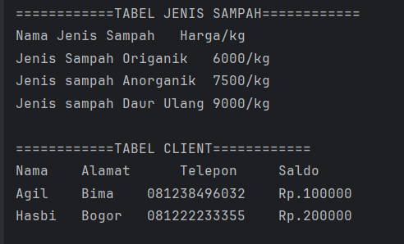
ALUR KERJA
1.Pada pertama kali menjalankan user akan mendapatkan Tabel jenis sampah dan Tabel client

Slide 7
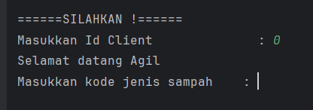
ALUR KERJA
2.Setelaj mendapatkan kedua table user akan diminta untuk menginputkan id client

Slide 8

ALUR KERJA
3. Setelah menginput Id client user akan diminta untuk memasukkan kode jenis sampah. Disini ada 3 pilihan untuk 0 = jenis sampah organic, 1=Jenis sampah anorganik dan 2=Jenis sampah daur ulang.

Slide 9


ALUR KERJA
4. Setelah itu user akan di minta memasukkan banyak sampah yang di bawa :

Slide 10


ALUR KERJA
5. Dan proses penginputan selesai dengan memasukkan nomor 99
6. Setelah itu lanjut ke proses transaksi penukaran yang nani akan berisi jenis sampah, banyak(kg), harga(kg) dan jumlah semuahnya.
7. Kemudian selesai

Slide 11
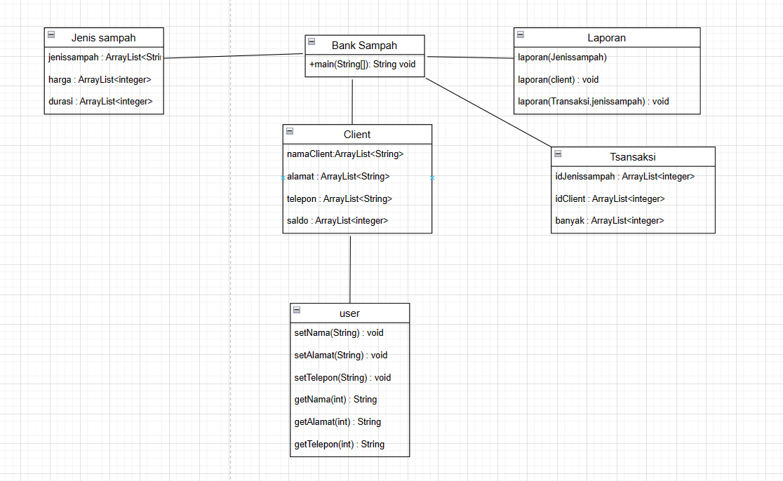
DIAGRAM CLASS

Slide 12


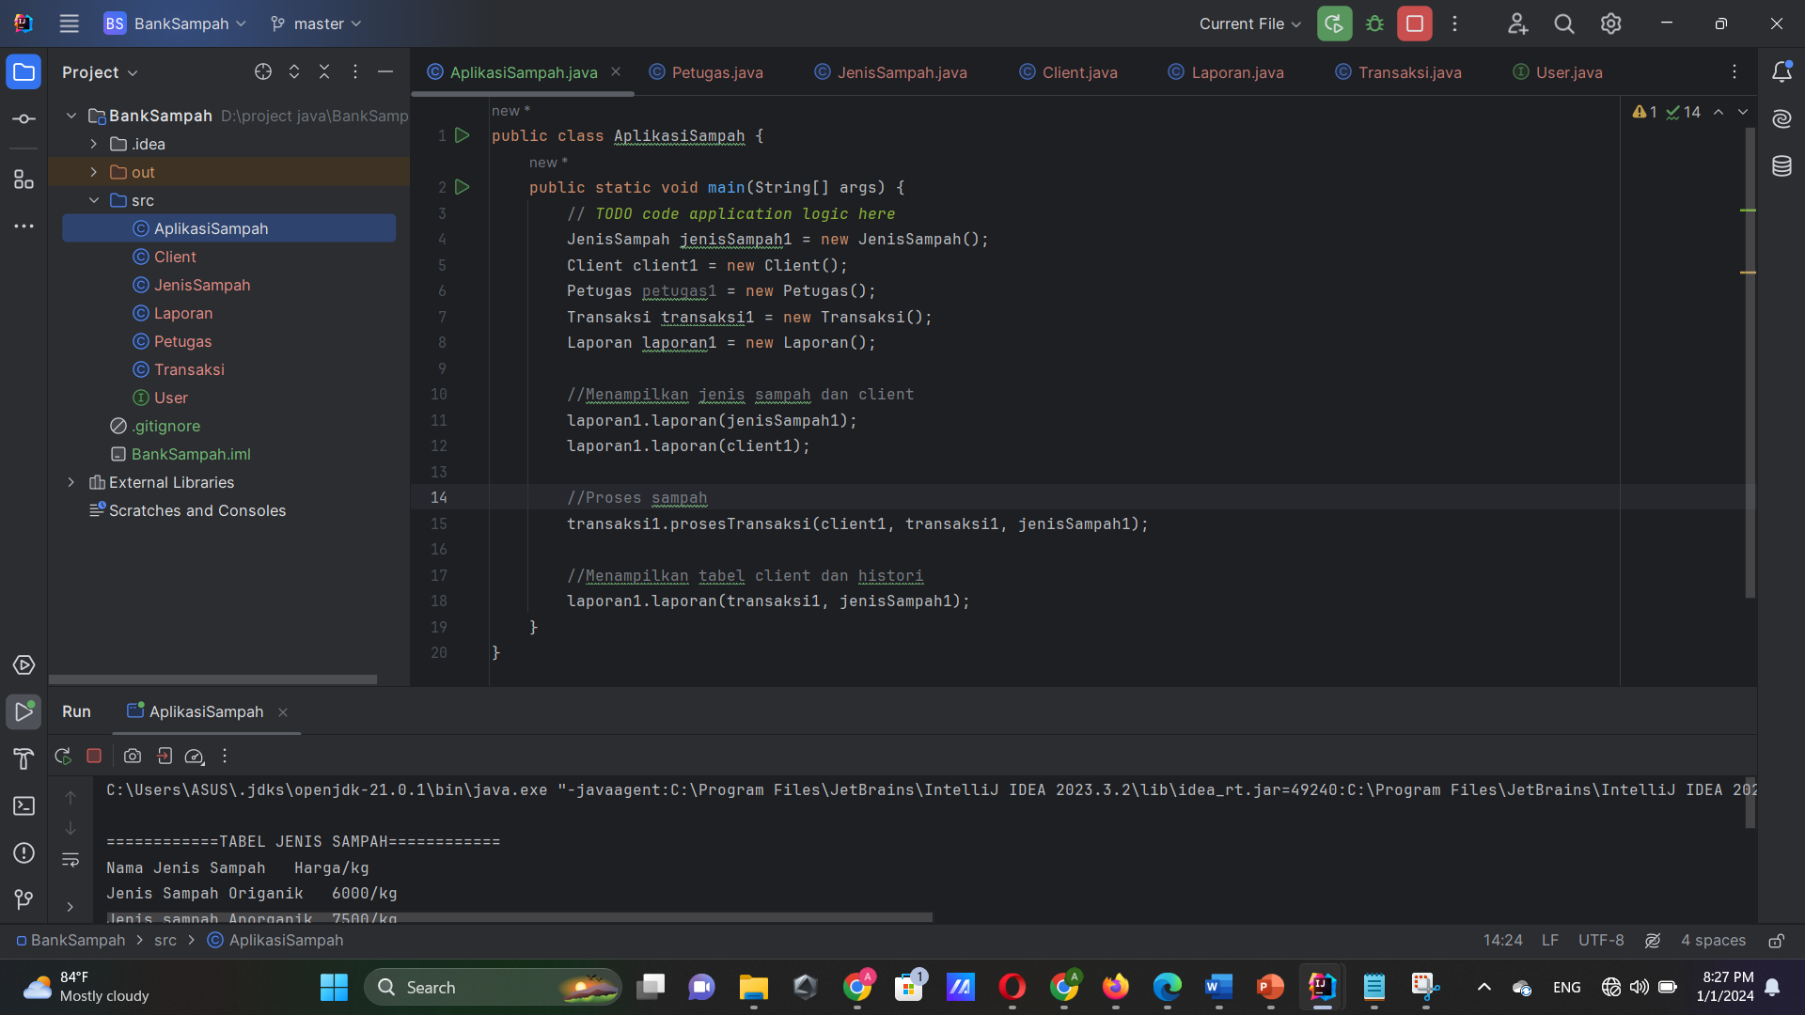

SCREENSHOT CODINGAN
AplikasiSampah.java

Slide 13
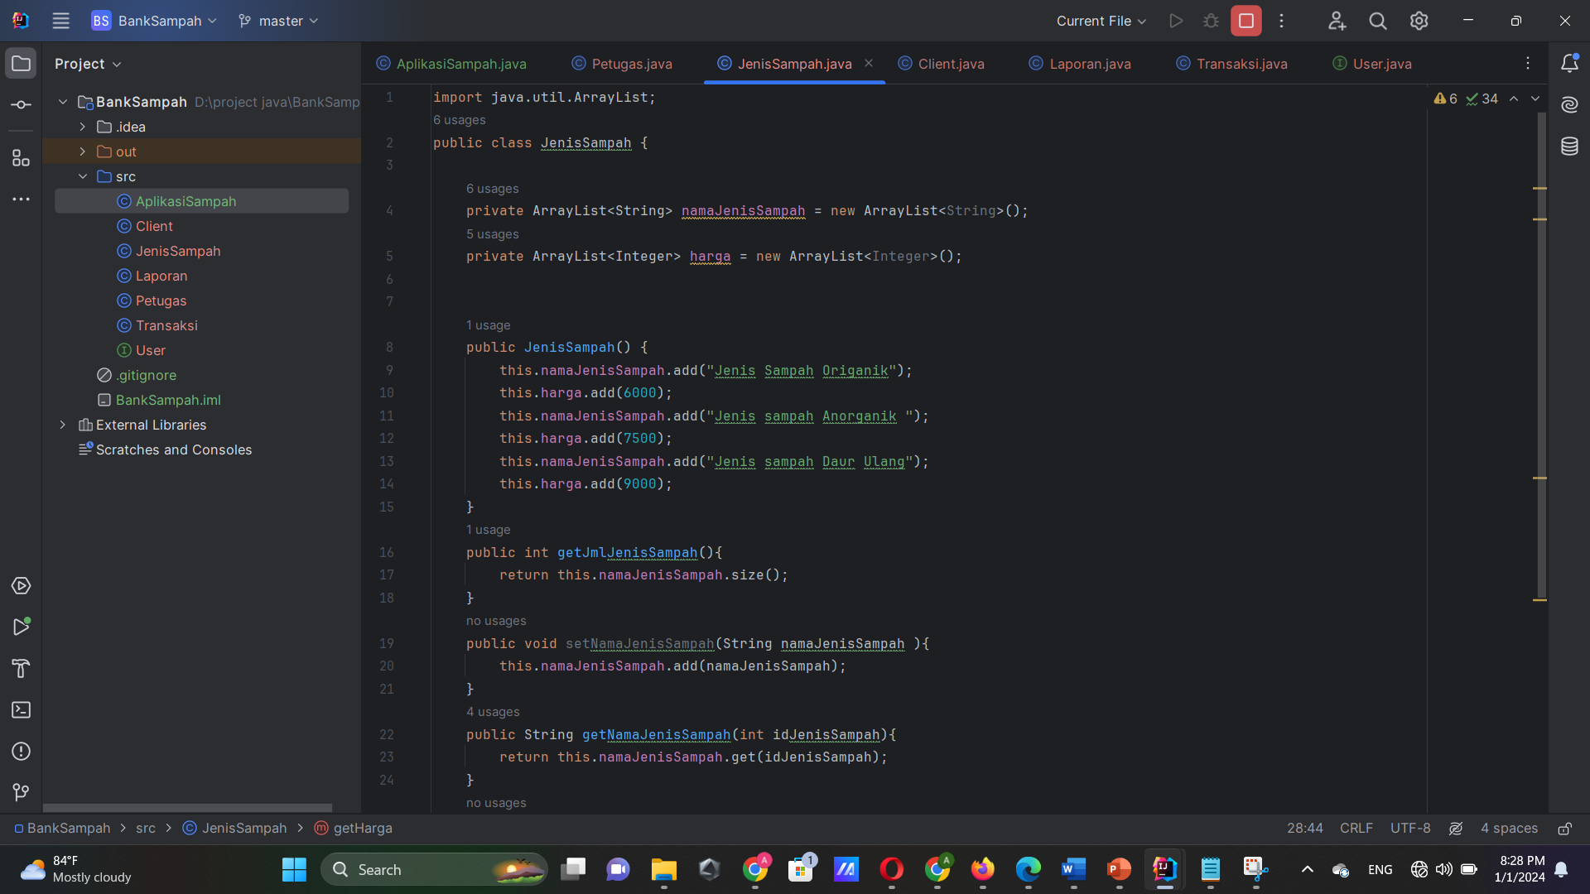
SCREENSHOT CODINGAN
JenisSampah.java

Slide 14
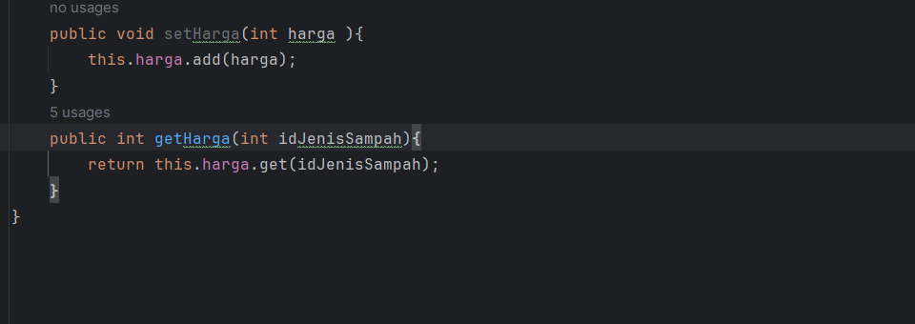
SCREENSHOT CODINGAN
JenisSampah.java

Slide 15
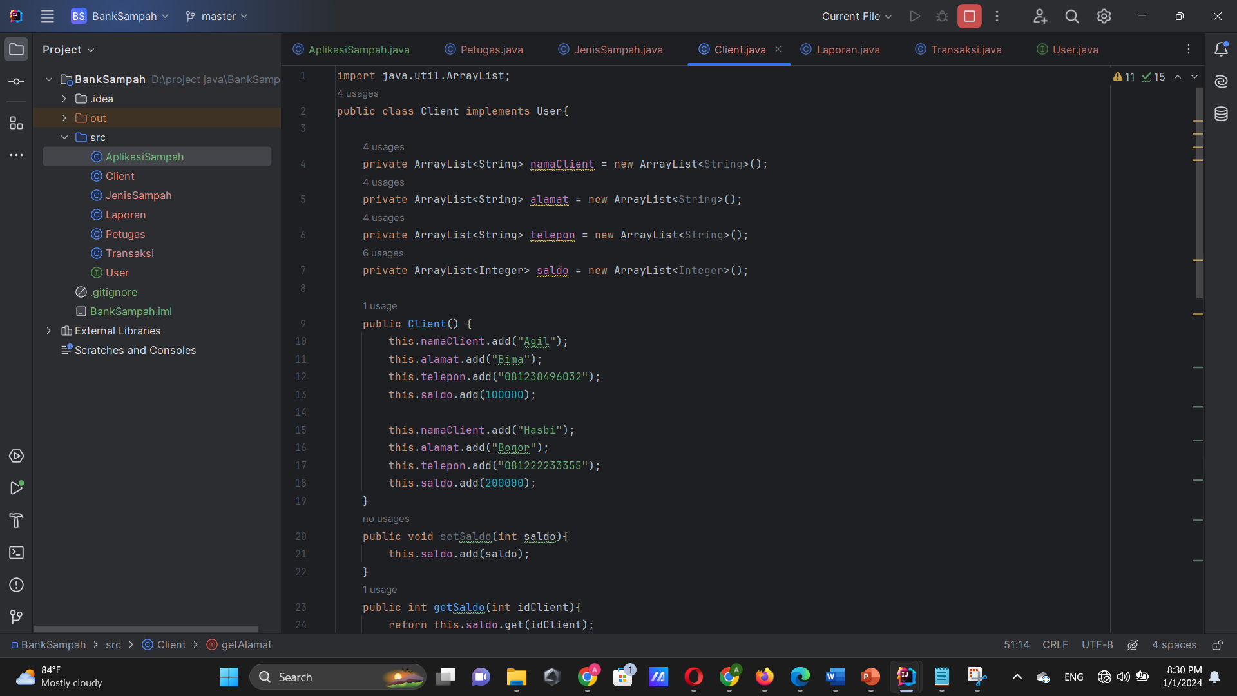
SCREENSHOT CODINGAN
Client.java

Slide 16
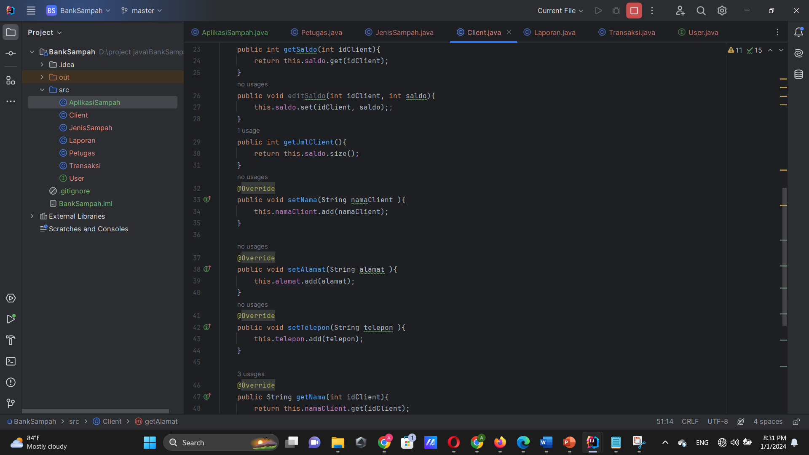
SCREENSHOT CODINGAN
Client.java

Slide 17
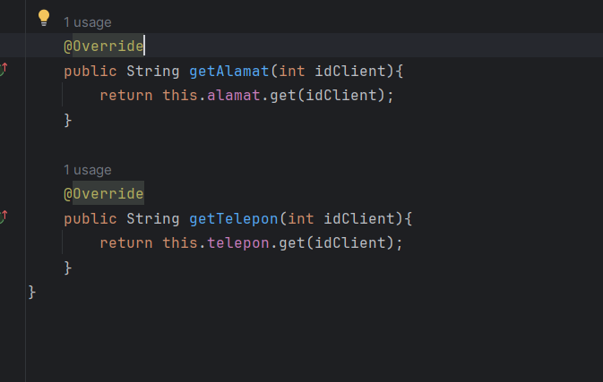
SCREENSHOT CODINGAN
Client.java

Slide 18
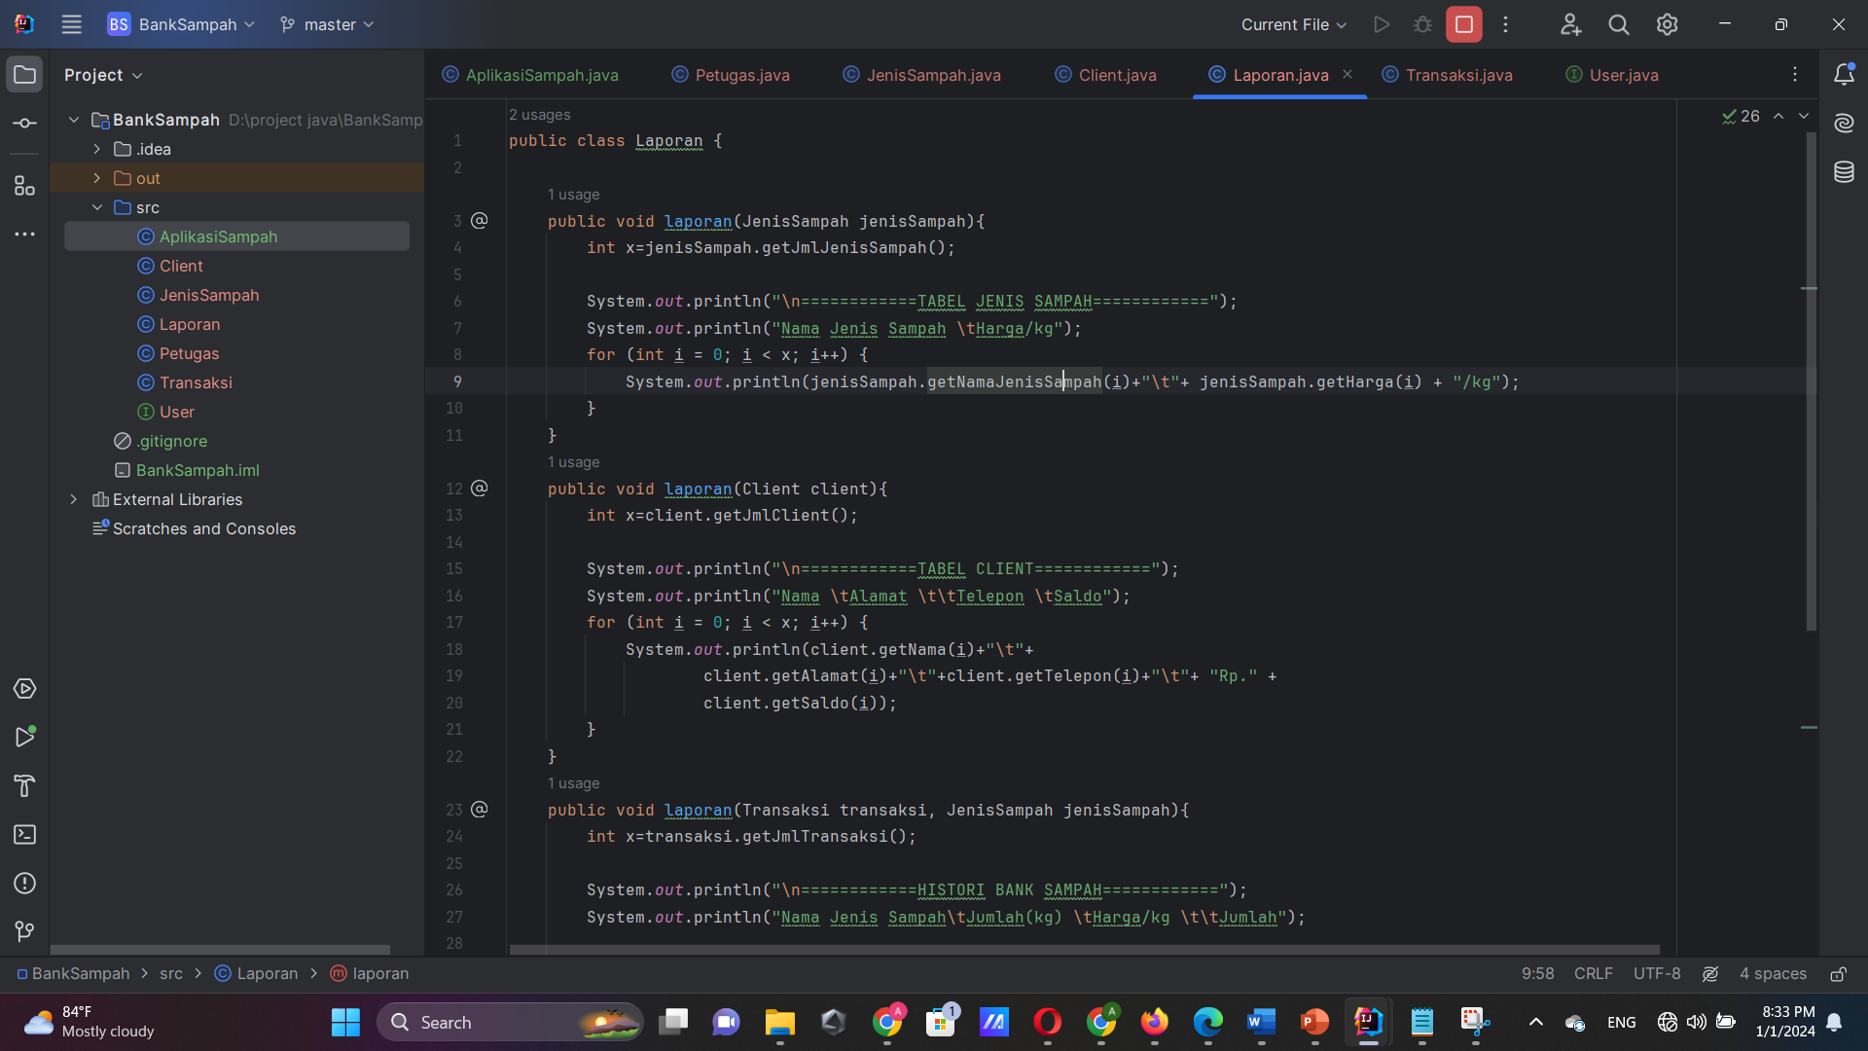
SCREENSHOT CODINGAN
Laporan.java

Slide 19
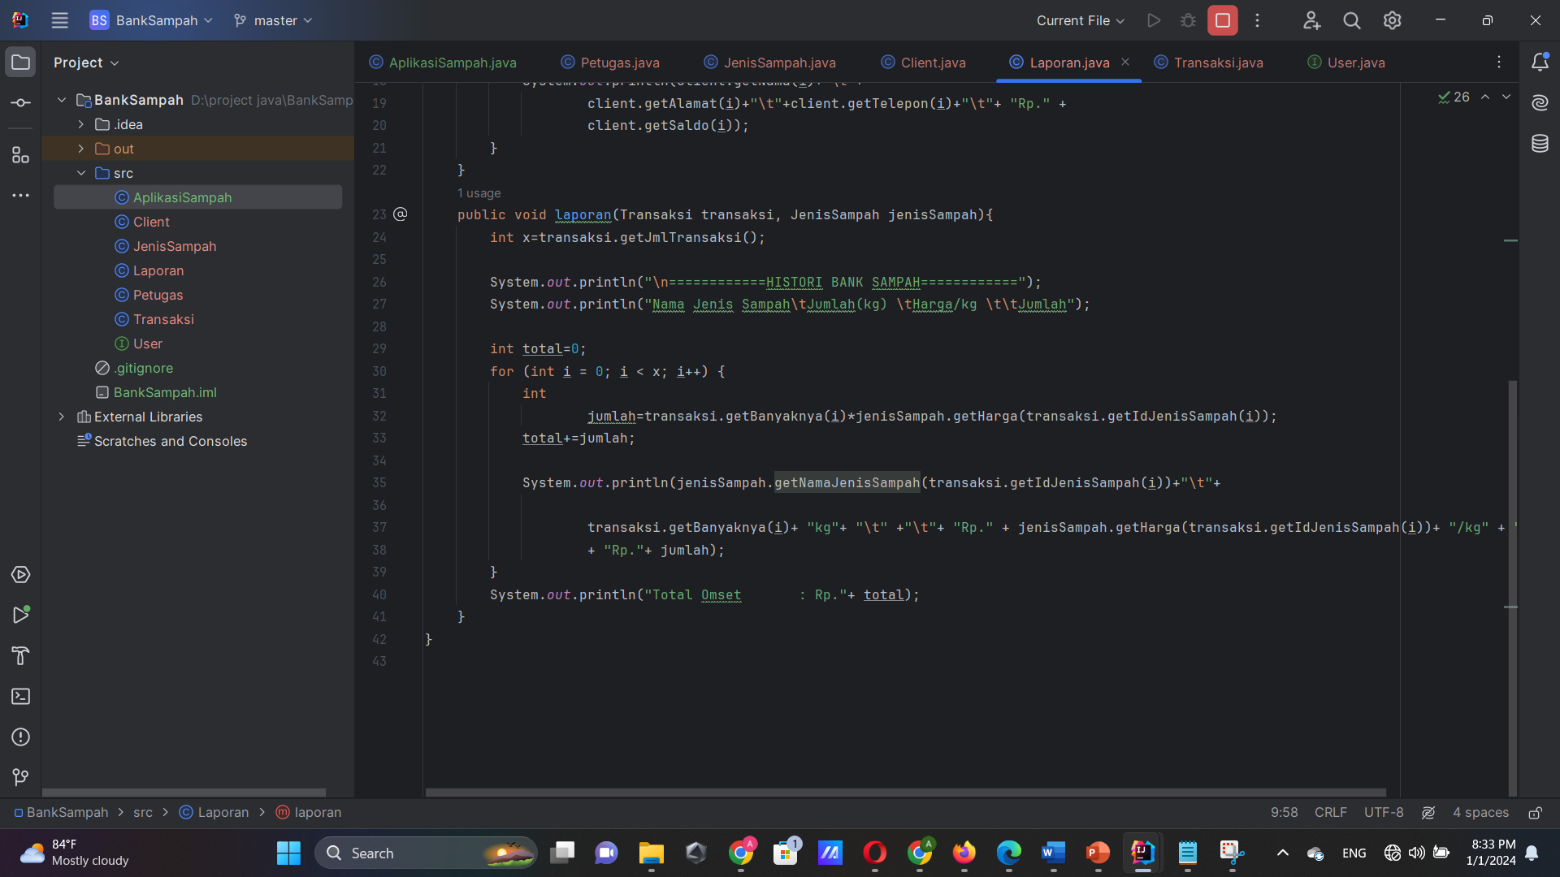
SCREENSHOT CODINGAN
Laporan.java

Slide 20
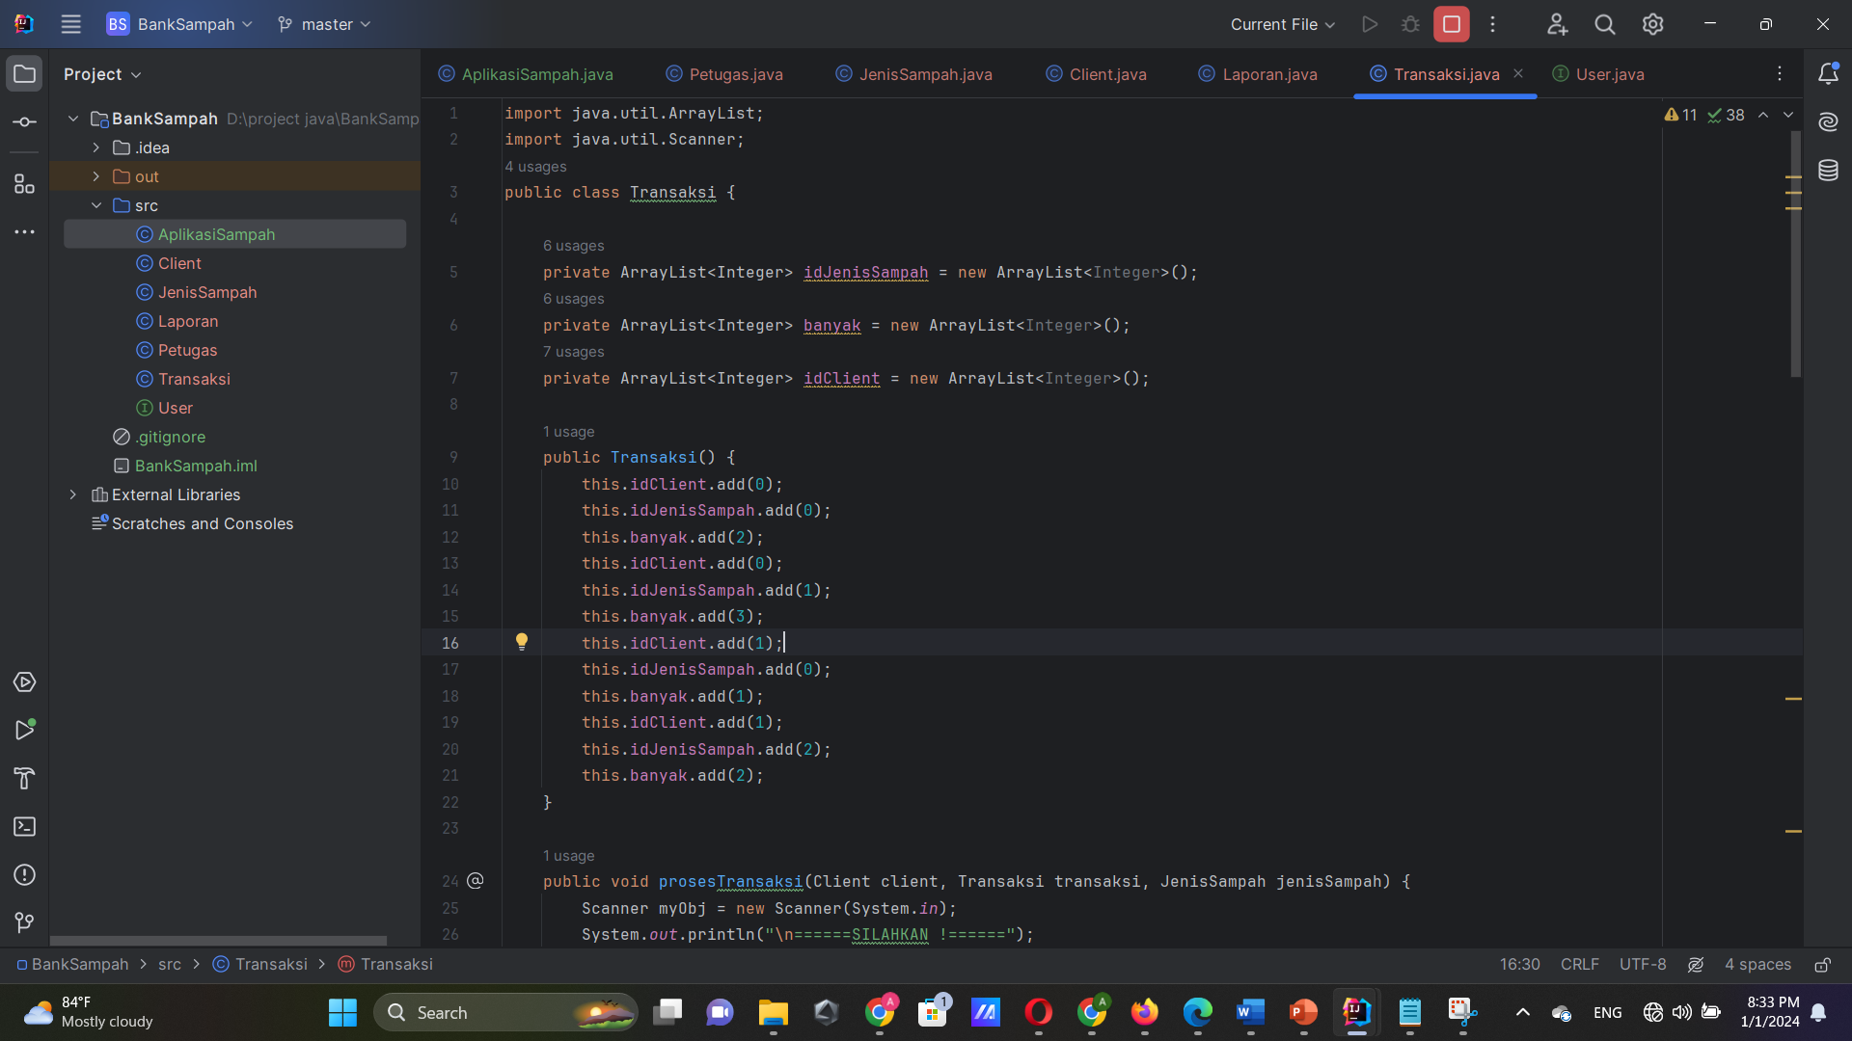
SCREENSHOT CODINGAN
Transaksi.java

Slide 21
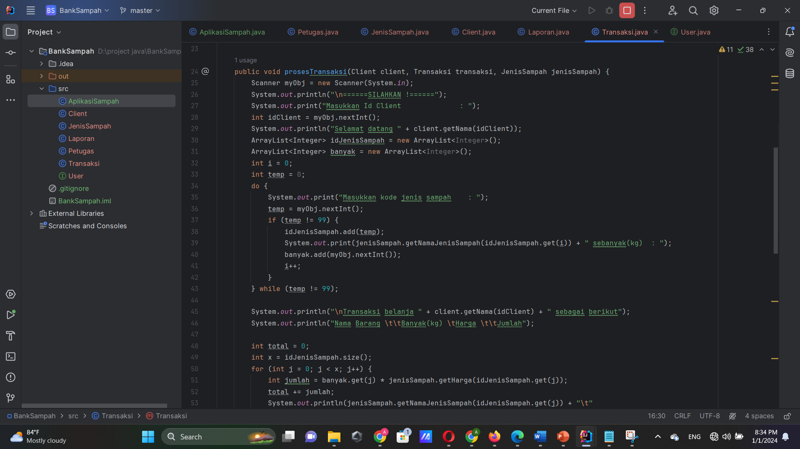
SCREENSHOT CODINGAN
Transaksi.java

Slide 22
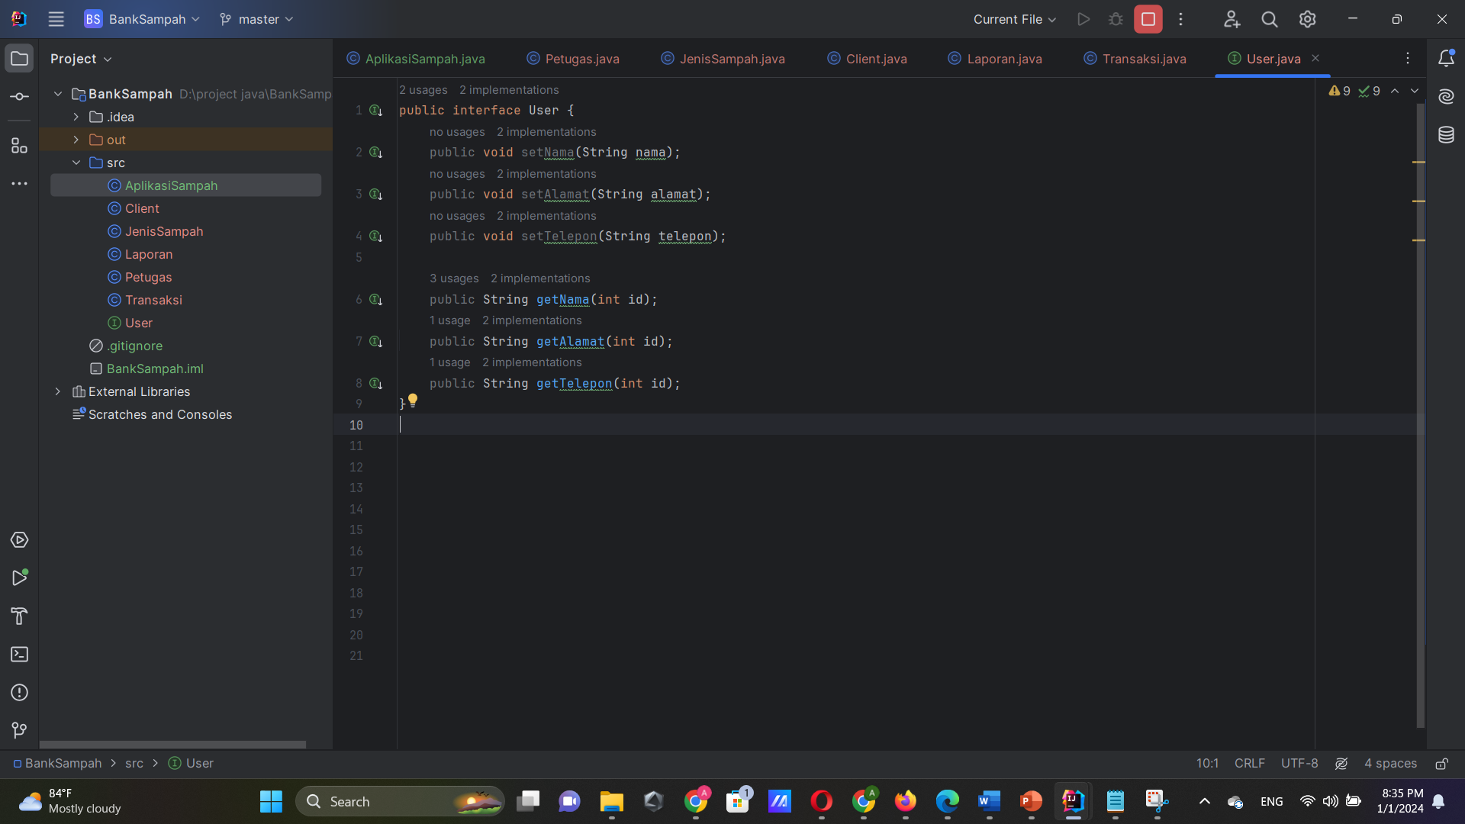
SCREENSHOT CODINGAN
User.java

Slide 23

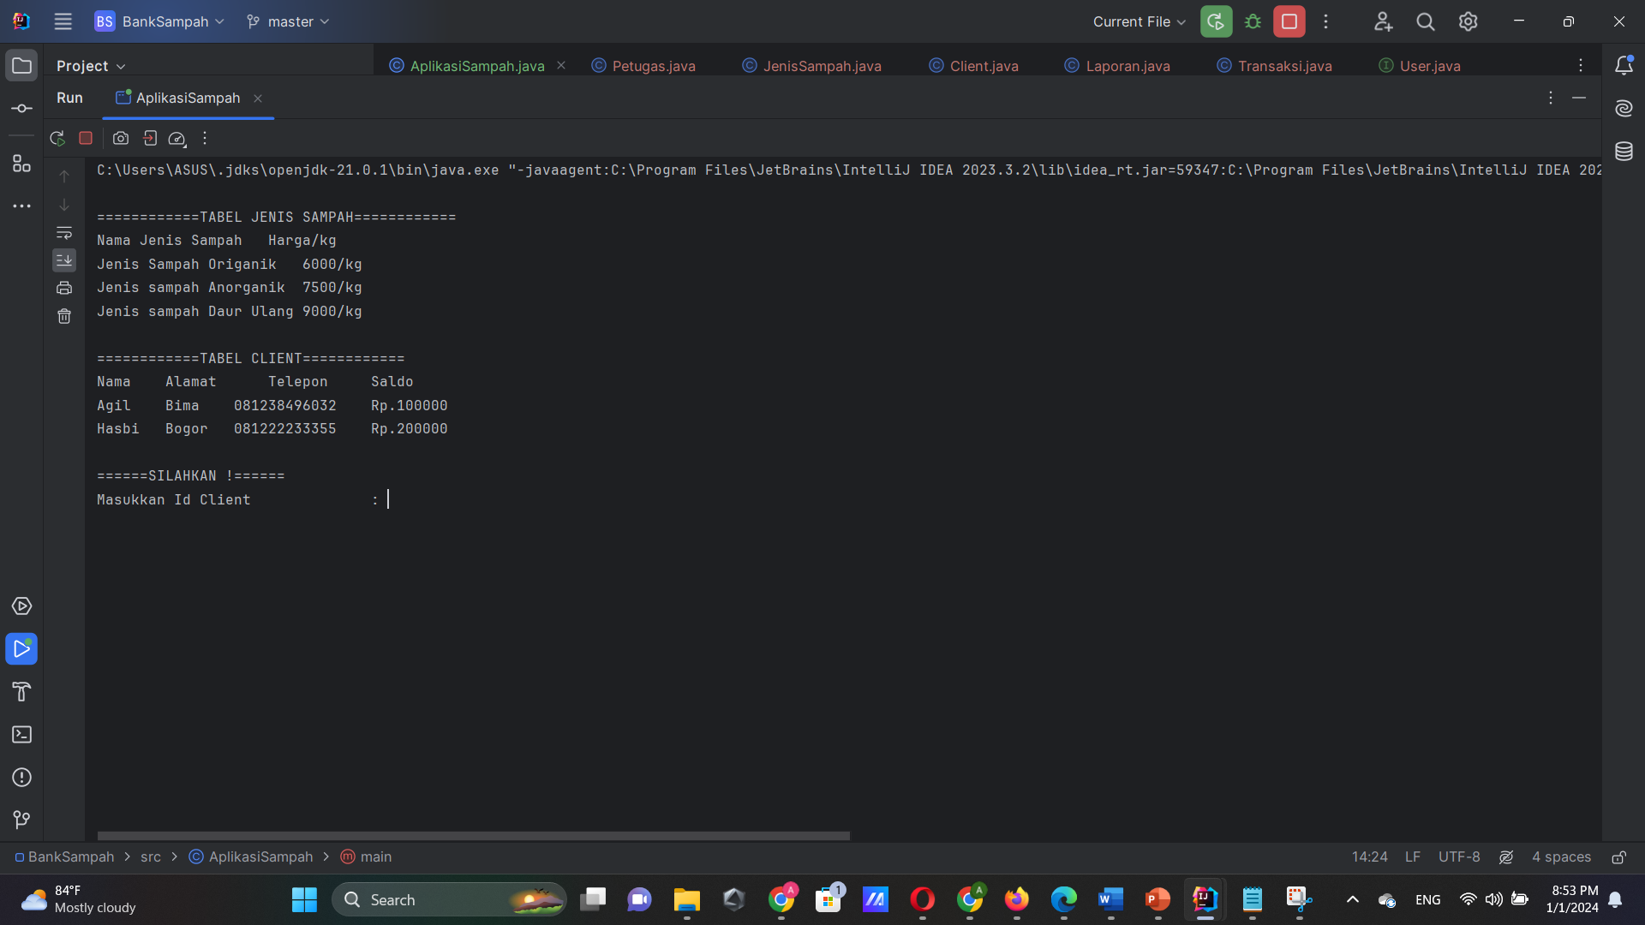
SCREENSHOT TAMPILAN LUARAN PROGRAM

Slide 24
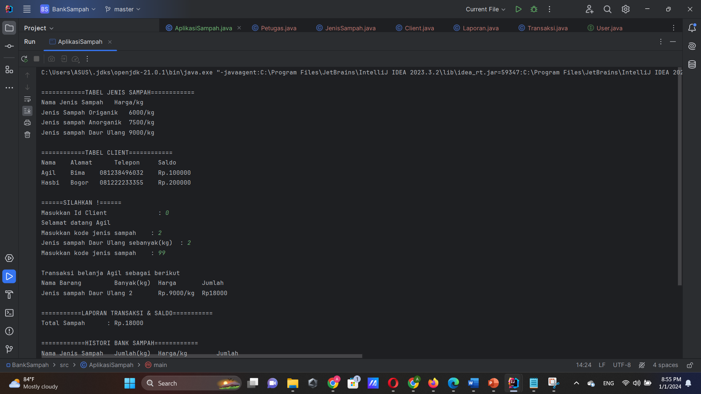
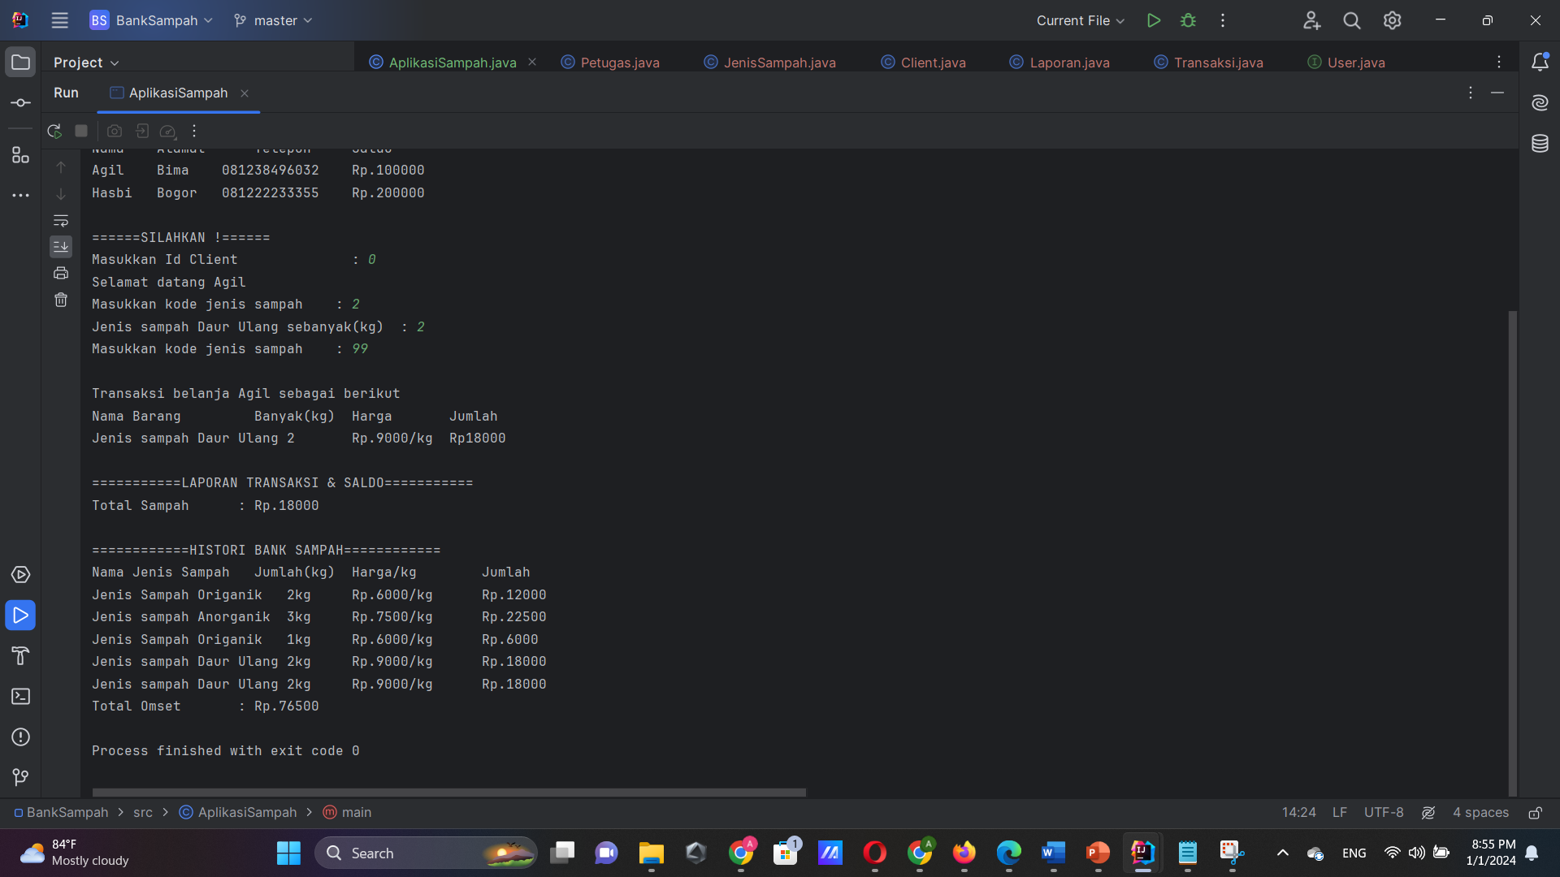
SCREENSHOT OUTPUT

Slide 25
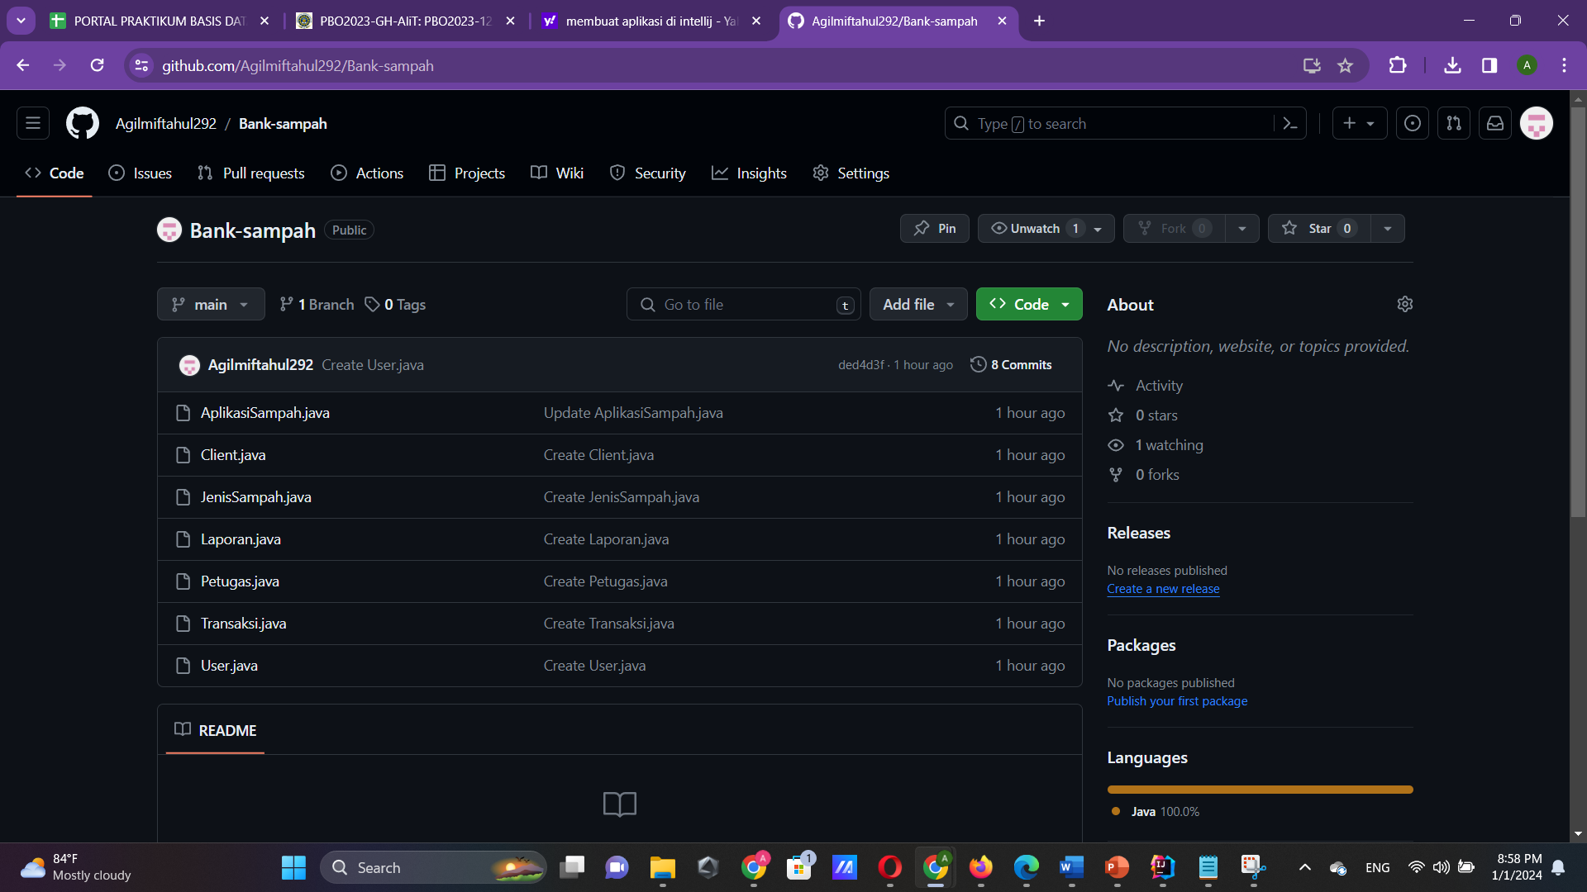
SCREENSHOT TAMPILAN DAFTAR FILE DI GITHUB

Slide 26


Thank you!

